Slide 1
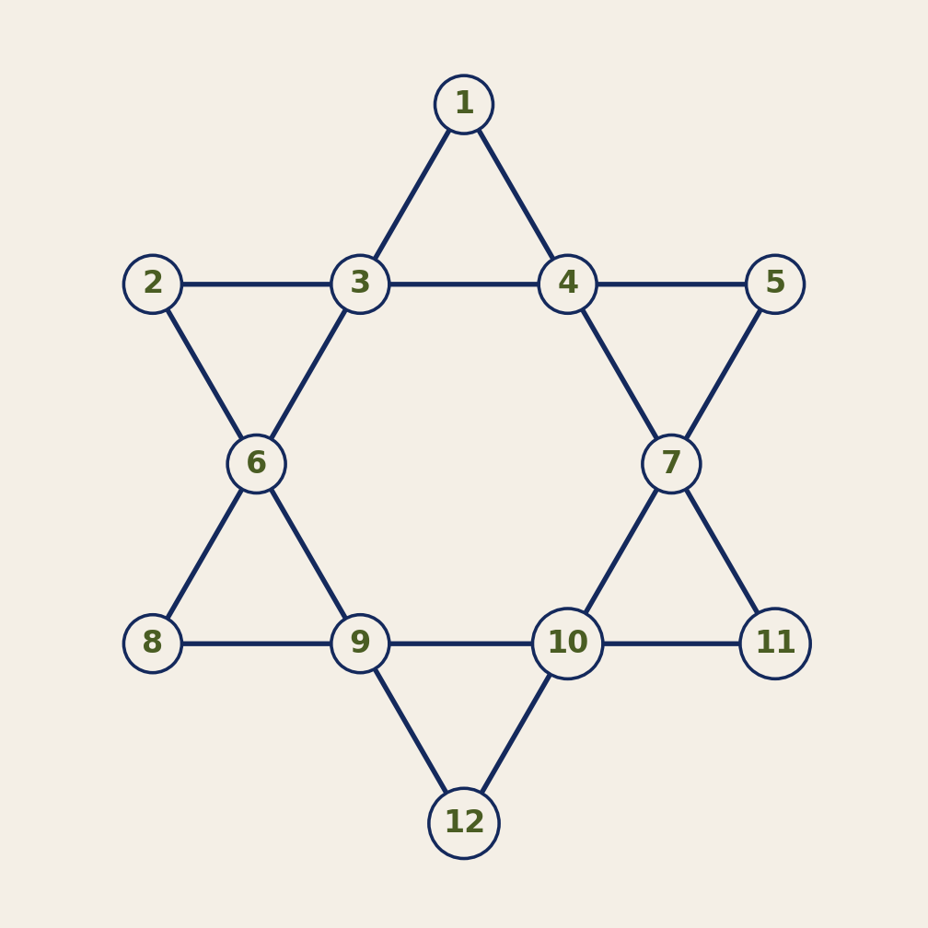
LOGICA PARA CIENCIAS DE LA COMPUTACION
MACC · Semestre 2026-01
PROYECTO DE LOGICA PROPOSICIONAL
Hexagramas Magicos
Representacion en logica proposicional y verificacion de satisfacibilidad mediante algoritmos SAT-solver
AUTORES
Samuel Alejandro Galindo John Sebastian Valbuena Alejandro Jimenez
Hexagrama magico con M = 26
DOCENTE
Daniel Alfonso Bojaca
11310035
Bogota · Mayo de 2026

Slide 2
2 / 9 · PROBLEMA
Que monda es un Hexagrama Magico?
Una estrella de 6 puntas, 12 casillas, una sola suma magica.
El polinomio estrellado mas pequeno
Una estrella magica m|p se construye uniendo, con segmentos rectos, cada p-avo punto entre m puntos distribuidos sobre una circunferencia. Para una estrella magica todas tienen densidad p = 2.
El hexagrama es el caso m = 6, p = 2 (la estrella mas pequena posible).
· Tiene 12 casillas (los vertices y los cruces internos).
· Tiene 6 lineas rectas, cada una con 4 numeros.
· La suma magica viene dada por M = 4m + 2.
Para m = 6 → M = 4·6 + 2 = 26.
· Se usan numeros 1..12, sin repetir, uno por casilla.
· Existen 80 hexagramas magicos esencialmente distintos.
Casillas numeradas 1..12 (convencion del proyecto)
Hexagramas Magicos · MACC · 2026-01

Slide 3
3 / 9 · DESCRIPTOR
Nuestro predicado y cuantos atomos tiene
Un solo descriptor binario alcanza para modelar todo el problema.
DESCRIPTOR (predicado)
ATOMOS PROPOSICIONALES
Dn,c : El numero n esta en la casilla c.
240
n ∈ {1, 2, ..., 20} c ∈ {1, 2, ..., 12}
|n| · |c| = 20 · 12 = 240
Por que llegar hasta n = 20 si solo se usan 1..12?
La maxima suma de 4 numeros distintos que sea 26 se alcanza con 20 + 3 + 2 + 1 = 26.
Si el dominio se cortara antes (p. ej. n ∈ {1..12}), se perderian configuraciones validas de linea.
Trabajar con n ∈ {1..20} garantiza obtener las 80 combinaciones esencialmente distintas del hexagrama.
Como el descriptor es binario, cada par (n, c) corresponde a una unica letra proposicional, codificada por la clase Descriptor (Logica.py) usando chr() a partir de 256.
Hexagramas Magicos · MACC · 2026-01

Slide 4
4 / 9 · REGLAS
Reglas en lenguaje natural y en logica proposicional
4 reglas, 4 Ytorias gigantes y un monton de Otorias por dentro.
Definicion previa · Lineas rectas del hexagrama (subconjuntos de casillas):
l₁={1,3,6,8} l₂={1,4,7,11} l₃={8,9,10,11} l₄={2,3,4,5} l₅={2,6,9,12} l₆={5,7,10,12}
R1
Suma de cada linea recta = 26
R2
Todas las casillas estan ocupadas
Para cada linea l, existe alguna asignacion de 4 numeros (n1,n2,n3,n4) cuya suma es 26 y que ocupan exactamente las 4 casillas de l.
Para toda casilla c existe algun numero n tal que n esta en c.
⋀_l ⋁_(combs validas) ( D_{n,l[1]} Y D_{n,l[2]} Y D_{n,l[3]} Y D_{n,l[4]} )
⋀_c ⋁_n D_{n,c}
R3
No hay numeros repetidos
R4
Solo un numero por casilla (a lo sumo)
Si el numero n esta en la casilla c, entonces no puede estar en ninguna otra casilla.
Si el numero n esta en la casilla c, entonces ningun otro numero m puede estar en c.
⋀_n ⋀_c ( D_{n,c} → ¬ ⋁_(e ≠ c) D_{n,e} )
⋀_c ⋀_(n≠m) ( D_{n,c} → ¬ D_{m,c} )
Hexagramas Magicos · MACC · 2026-01

Slide 5
5 / 9 · ARQUITECTURA
Como diablos esto, regla por regla
Dos modulos, una clase 'Numero' que ensambla las 4 reglas y 5 SAT-solvers que las consumen.
MODULOS DEL PROYECTO
PIPELINE DE UNA REGLA
Logica.py
1
regla_i()
Clases Formula, Letra, Negacion, Binario. Descriptor (codifica letras con chr() a partir de 256). nodos_tableaux. Algoritmos: SATtabla, SATtableaux, eliminar_imp, eliminar_doble_imp, eliminar_doble_negacion, DeMorgan, distribuir_o_en_y, fnc(), tseitin(), Ytoria/Otoria.
Construye un string inorder con Ytoria_balanceada/Otoria_balanceada.
2
inorder_to_tree(s)
Parsea el string a un arbol de Formula.
Hexagrama_arr.py
3
tseitin(A)
Clase Numero(N=12, C=12). Reglas regla1..regla4 que devuelven strings en notacion inorder ya balanceados (Ytoria_balanceada y Otoria_balanceada, divide y venceras para evitar formulas degeneradas). Metodo visualizar(I) que pinta el hexagrama con matplotlib a partir de la interpretacion.
Transforma a Forma Normal Conjuntiva polinomial (introduce variables fresh).
4
Solver(S)
SATtabla / SATtableaux / DPLL / WalkSAT / MiniSAT22 sobre la FNC.
Proyecto_*.ipynb
5
filtro(I, A)
Un notebook por algoritmo: Reglas, SATTabla, Tableaux, DPLL, WalkSAT, MiniSAT. Importan Logica + Hexagrama_arr, construyen n = Numero() y ejecutan cada regla por separado y luego la conjuncion total.
Elimina las variables auxiliares de Tseitin del modelo.
6
n.visualizar(I)
Pinta el hexagrama con la interpretacion verdadera.
Hexagramas Magicos · MACC · 2026-01

Slide 6
6 / 9 · METODOLOGIA
Como se corrio el experimento
Maquina virtual Oracle, Jupyter, 24 h de timeout por regla y un %%time para cada celda.
ENTORNO
PROTOCOLO
· VirtualBox / Oracle VM con Python 3.x + Jupyter Notebook.
· Dependencias: numpy, matplotlib, pycosat, python-sat (Minisat22).
· sys.setrecursionlimit(10_000_000) para los tableaux y DPLL.
· Cada regla (R1, R2, R3, R4) se evalua de forma aislada y luego la conjuncion total ⋀ Ri.
· Para cada combinacion regla x solver se mide tiempo con %%time.
· Limite duro de 24 h: si el solver no termina, se reporta como timeout.
QUE SE COMPARA
REPRODUCIBILIDAD
· 5 SAT-solvers + 3 estrategias de tableaux (anchura, profundidad, backtracking).
· Mismo descriptor, mismas reglas, misma codificacion en FNC via Tseitin.
· Verificacion del modelo con verificar_modelo() (evalua cada regla sobre I).
· Todo el codigo vive en el repositorio (Logica.py + Hexagrama_arr.py + .ipynb).
· Los notebooks guardan las salidas con tiempos: basta abrirlos para ver los resultados.
· El visualizador es deterministico una vez fijada la interpretacion I.
Hexagramas Magicos · MACC · 2026-01

Slide 7
7 / 9 · RESULTADOS
Corrio? No corrio? Por que?
Tiempo de pared (Wall time) reportado por %%time. T/O = timeout 24 h.
Solver
Regla 1
Regla 2
Regla 3
Regla 4
Todas (R1..R4)
SATtabla (fuerza bruta)
0.11 s
≈ 0 s
10.7 s
11 h 06 min
T/O (24 h)
Tableaux - anchura
—
3 min 12 s
—
—
≈ 0.09 s
Tableaux - profundidad
2.75 s
36 ms
—
—
10 h 42 min
Tableaux - backtracking
2.43 s
35 ms
—
—
6 h 22 min
DPLL (Tseitin + UP)
rapido
rapido
rapido
rapido
segundos
WalkSAT (estocastico)
2 h 01 min
0.43 s
12 h 25 min
14 h 43 min
0.09 s
MiniSAT22 (estado del arte)
ms
ms
ms
ms
≈ 30 ms
Observaciones rapidas
· La fuerza bruta (SATtabla) es viable solo en reglas con pocas letras; la R4 toma 11 horas y la conjuncion total no termina.
· Tableaux y WalkSAT se atascan en R3/R4 por la cantidad de literales (≈ 240 atomos despues de Tseitin).
· Curiosamente, tableaux anchura sobre todas las reglas a la vez termina en 0.09 s porque la primera rama abierta aparece muy rapido.
· MiniSAT22 resuelve TODO el problema en decenas de milisegundos: el salto entre solver academico y solver de estado del arte es brutal.
Hexagramas Magicos · MACC · 2026-01

Slide 8
8 / 9 · DISCUSION
Discusion y conclusiones
Que aprendimos al hacer chocar 240 atomos contra cinco SAT-solvers distintos.
MODELADO
Un descriptor binario D_{n,c} es suficiente para capturar el hexagrama. La explosion combinatoria no esta en el numero de atomos (solo 240) sino en el tamano de la formula: la R1 enumera todas las permutaciones de cada combinacion valida y la R4 es cuadratica en n.
TSEITIN IMPORTA
Pasar a FNC ingenuamente seria inviable. Tseitin nos da una FNC de tamano polinomial introduciendo variables auxiliares, a cambio de modelos 'sucios' que hay que filtrar antes de visualizar.
YTORIA / OTORIA BALANCEADAS
Construir la formula con divide-y-venceras evita arboles totalmente desbalanceados que hacen sufrir al parser y a los solvers basados en arbol (tableaux). No cambia la semantica pero si la profundidad.
SAT EN LA PRACTICA
SATtabla y tableaux sirven para entender, no para resolver. DPLL con propagacion unitaria ya es razonable, pero MiniSAT22 (CDCL + heuristicas + watched literals) deja a todos los demas en otra liga: cuatro o cinco ordenes de magnitud.
CONCLUSION
El problema del hexagrama es chico en variables pero combinatorialmente denso. Modelarlo en logica proposicional es directo; resolverlo a mano con solvers academicos no es viable: el camino real es FNC + CDCL.
Hexagramas Magicos · MACC · 2026-01

Slide 9
9 / 9 · CIERRE
Gracias.
AGRADECIMIENTOS
Al profesor Daniel Alfonso Bojaca por la guia, el repositorio base y la paciencia
para revisar formulas de 200 mil caracteres sin parpadear.
A los compañeros del MACC con quienes discutimos descriptores, reglas y
estrategias de visualizacion hasta encontrar una representacion que cuadrara.
A la comunidad detras de PySAT y MiniSAT22, por recordarnos que el estado del arte
existe y que vale la pena pararse sobre hombros de gigantes.
Samuel Galindo · John Valbuena · Alejandro Jimenez
Logica para Ciencias de la Computacion · 2026-01

